Slide 1
Attack, Detection and Countermeasures: A demo on Satellite Networks Security
Dr. Cesare Roseti, Ing. F. Belli and Prof. M. Luglio
CRESM- research unit of University of Rome “Tor Vergata”
Notes:
-Quello che siamo per presentare è un caso di attacco in una rete satellitare che sfrutta la vulnerabilità che scaturisce dall’utilizzo dei PEP.
- Ma prima di tutto fornirò qualche dettaglio aggiuntivo sullo scenario e sulla necessità di utilizzare i PEP nel caso in cui il segmento satellitare è interconnesso a reti terrestri

Slide 2
Reference scenario
Star-based architecture
DAMA to access return link
CRA
RBDC
VBDC
User terminals run TCP/IP applications
Most of apps requires reliability
TCP Connections towards remote servers
Notes:
- Nell’individuazione di uno scenario di riferimento, si è cercato di coinvolgere tecnologie e architetture diffuse nei sistemi satellitari commerciali.
Il sistema satellitare è basato sullo standard DVB-RCS, in cui un insieme di terminali satellitari sono connessi ad una gateway mediante un’architettura a stella.
E’ importante sottolineare che l’accesso al canale di ritorno è basato su algoritmi di assegnazione di banda su domanda.
Da un lato ogni terminale satellitare rappresenta il punto d’accesso al satellite per una sotto-rete terreste
mentre la gateway fornisce un’interfaccia verso Internet dove si possono immaginare diversi server remoti

Slide 3
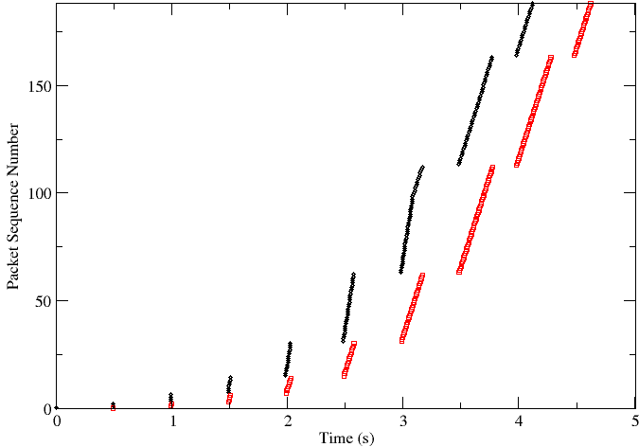
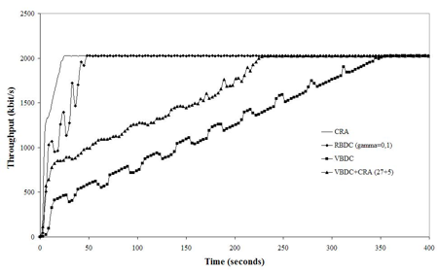
TCP over DVB-RCS: issues
TCP transmission is ACK-clocked
The higher is RTT the slower is througput increase
Start up sending very slow
Underutilization of the available resources
DAMA algorithms may introduce variable contributions to the overall RTT
Further slow down of the bw probing
Misleading signals of network concestion
A performance overview
TCP transmission scheduling
Throughput trends

Slide 4
TCP Acceleration

Slide 5
PEP vulnerability
Connection OK
Connection OK
Transfer completed
Connection Timeout
SYN
ACK
SYN-ACK
PEPs terminate conns, grab all TCP packets (in plain text) and re-route them in new connections
TCP PEP are not compatible with IPsec → Lost of confidentiality on PEP
Maliciously changing routing rules, TCP packet can be dropped after ACK transmission → Lost of reliability of TCP!

Slide 6
Intrusion Detection System
1. Monitor SYN and FIN record
2. Monitor bytes over TCP conns
2. Monitor bytes over TCP conns
7. Disable PEP
7. Disable PEP
8. Fix problem and enable PEP
8. Fix problem and enable PEP
6. Run Remediation
5. Run Alarm
4. Combine data from probes <#SYN,byte1,byte2>
3. Collect Data from probes

Slide 7
IDS goal
Risk reduction!!!!
Risk definition (Re): source-unaware traffic dropping
P(e): Likelihood of the event
V(e): PEP adoption
D(e): Lost of data/Denial of Service
Reduction of these factors

Slide 8
DEMO presentation
DEMO through a Satellite Network Emulator Platform
Reproduction of a DVB-RCS-like network
DAMA over return link; NCC functionalities
TCP client connected to Satellite terminal
TCP server beyond Satellite Gateway
Start FTP upload
Manual attack detection
Early remediation
Start attack
Time
Ordinary operations
Attack
Detection
Remed.
TCP Client
TCP Client
TCP Client
PEP
GEO
Malicious User
GEO
PEP
Packet Dropping
TCP Server
TCP Server

Slide 9
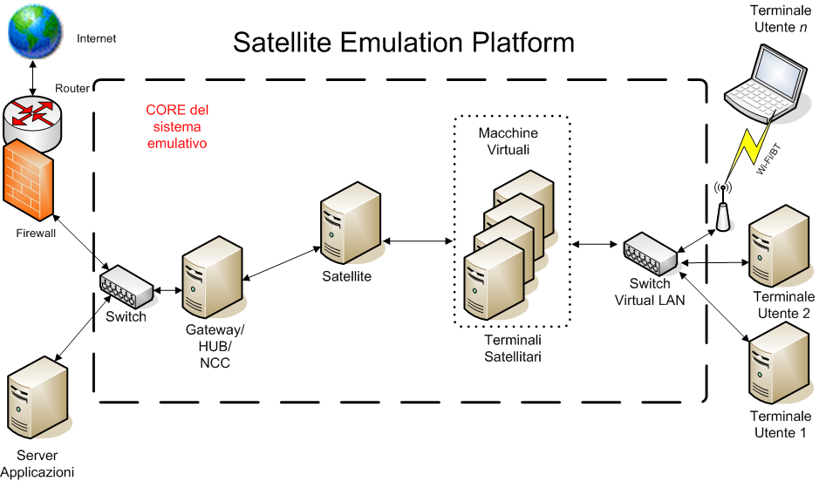
Move to emulator….

Slide 10
Result analysis

